Slide 1

Буккроссинг

Slide 2

Буккроссинг (англ. BookCrossing) или книговорот — хобби и общественное движение, действующее по принципу социальных сетей и близкое к флешмобу.
Человек, прочитав книгу, оставляет («освобождает») её в общественном месте (парк, кафе, поезд, станция метро), для того, чтобы другой, случайный человек мог эту книгу найти и прочитать; тот в свою очередь должен повторить это же действие. Слежение за «путешествием» книги осуществляется через специальные странички в сети.

Slide 3

Идею буккроссинга предложил специалист по интернет-технологиям Рон Хорнбекер в марте 2001 года.
Через полгода на его сайте было около 300 активных пользователей, которые «отпускали» книги и приводили новых участников.
Представители буккроссинга характеризуют свои действия как «освобождение» книг. То есть, не только передача из рук в руки прочитанной книги, но и поиск новых экземпляров для обмена.

Slide 4
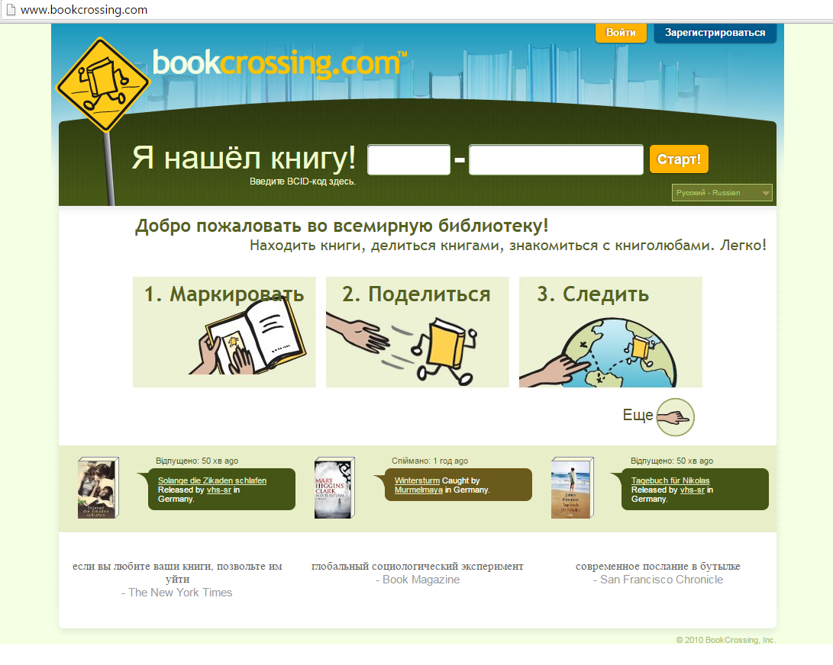
В настоящее время количество участников в мире превышает 1,5 млн человек, ими зарегистрировано более 13 млн книг.
Центром движения является международный сайт www.bookcrossing.com.
В разных странах мира есть свои национальные сайты буккроссинга, не имеющие связи с базой международного сайта.

Slide 5
Технология буккросинга
Член движения буккроссинга регистрируется на специальном сайте. Затем он регистрирует книги, которые готовится отпустить, создавая таким образом свою «книжную полку». При записи каждая книга получает уникальный код книги (англ. BCID).
Член движения «освобождает» книгу на сайте (то есть делает запись, где, когда (будет) освобождена книга), и «освобождает» её в действительности.
Человек, нашедший («поймавший») такую книгу, войдя на сайт и введя код книги, попадает в журнал книги, делает там запись, о чём уведомляется член движения, отпустивший эту книгу.

Slide 6
